Slide 1
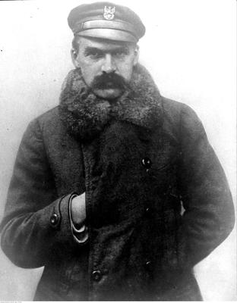
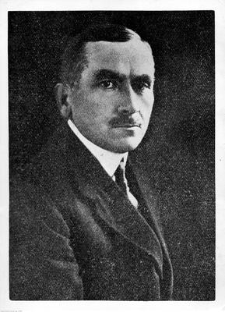
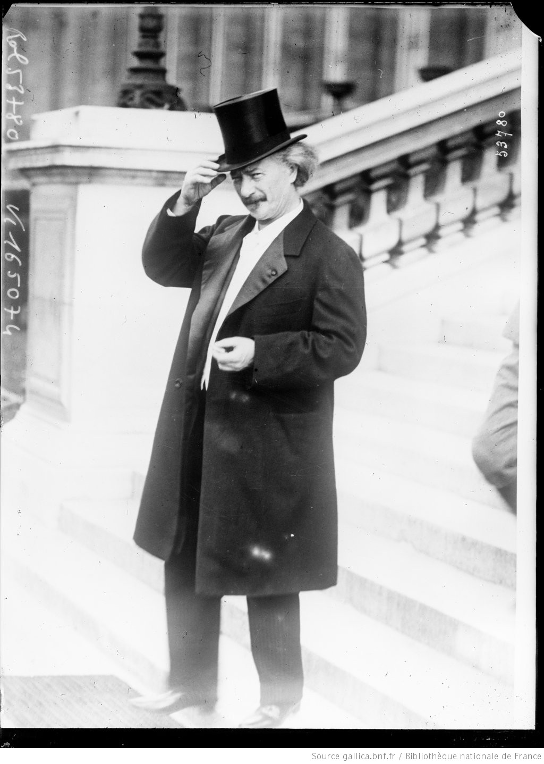
Fotografia ze zbiorów Narodowego Archiwum Cyfrowego
Fotografia ze zbiorów Narodowego Archiwum Cyfrowego
Domena publiczna
tournée po Stanach Zjednoczonych
Orientacja prorosyjska
Narodowa Demokracja
Orientacja proaustriacka
Legiony Polskie

